Slide 1
Op naar een klimaatbestendige Zuidwestelijke Delta

Slide 2
Wat is de Zuidwestelijke Delta?
De Zuidwestelijke Delta is een unieke plek waar land en zee samenkomen. Dit zorgt voor volop kansen voor de natuur, economie en innovaties
De klimaatverandering is voelbaar in onze regio en brengt urgente vragen met zich mee. Wonen, werken en leven in de delta betekent steeds weer een goede balans zoeken tussen economie, natuur en veiligheid
Van politieke wereldtoppen tot gesprekken thuis: er ontstaat een steeds breder gedeeld besef dat het anders moet
Daarom werken Rijk en regionale overheden met maatschappelijke organisaties en ondernemers samen in het samenwerkingsverband Zuidwestelijke Delta aan passende oplossingen
Voor de korte én de lange termijn!

Slide 3
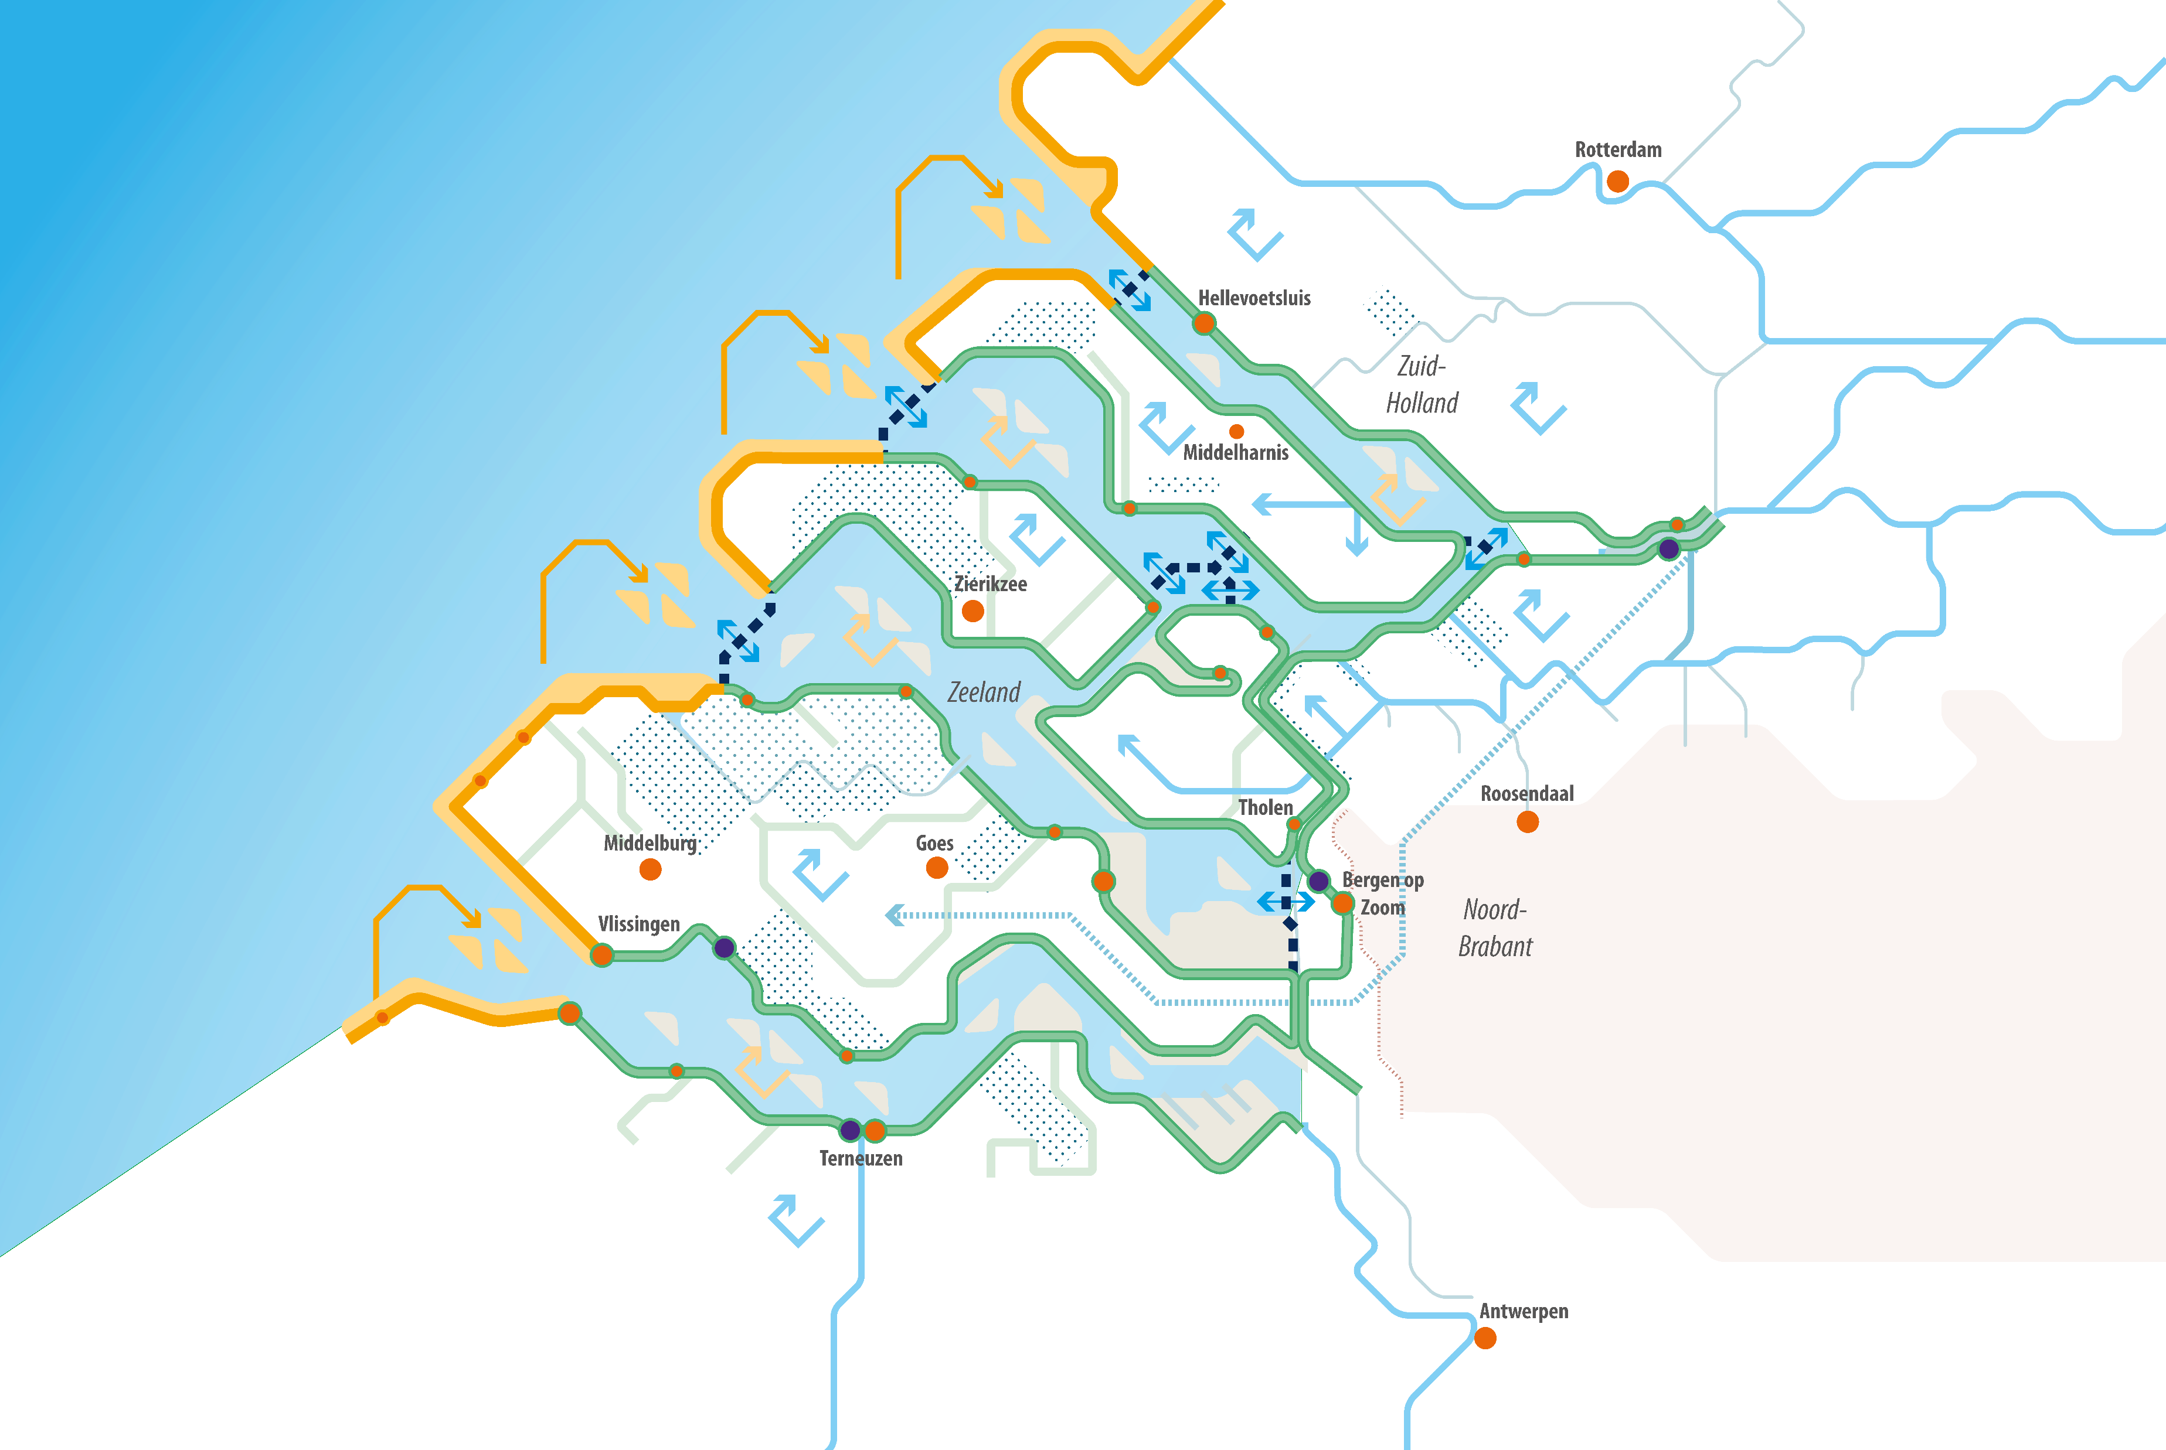
De Zuidwestelijke Delta op de kaart
De Zuidwestelijke Delta is het gebied met daarin Zeeland, de Zuid-Hollandse eilanden en het westelijk deel van Noord-Brabant.
Met daarin als deelgebieden:
Kust & Voordelta
Haringvliet & Hollandsch Diep
Grevelingenmeer
Volkerak-Zoommeer (inclusief Markiezaatsmeer en Binnenschelde)
Oosterschelde & Veerse Meer
Westerschelde & Kanaal Gent-Terneuzen

Slide 4
Onze ambitie is helder
De ambitie van de Zuidwestelijke Delta is om de eerste delta ter wereld te zijn die heeft uitgedacht, uitgewerkt én in gang gezet wat nodig is om in 2050 voorbereid te zijn op de gevolgen van klimaatverandering
Ons doel: een veilige en klimaatbestendige, ecologisch veerkrachtige en economisch vitale delta met voldoende zoet water, nu en in de toekomst
Samenwerking is de sleutel tot verandering. Door samen te werken met de omgeving, bewoners en (overheids)organisaties delen we kennis, ontwikkelen we vernieuwende oplossingen voor een duurzame toekomst en zorgen we voor een krachtige uitvoering

Slide 5
Wat is de meerwaarde van de Zuidwestelijke Delta?
We brengen programma’s rond water en klimaat samen
We brengen alle kennis en kennisvragen van de regio samen
We brengen via concrete projecten en pilots plannen in de praktijk
Door samen te werken pakken we problemen beter aan. We ontwikkelen oplossingen in samenhang met andere onderwerpen, zoals natuur en economie
Notes:
Bijv. Programmatische Aanpak Grote Wateren. Programma IBP Vitaal Platteland Zuidwestelijke Delta
Het samenwerkingsverband is de verbindende factor tussen stakeholders en partners om samenhang tussen doelen, activiteiten en kennis te bewaken

Slide 6
Wie werken er samen in de Zuidwestelijke Delta?
De provincies Zeeland, Zuid-Holland en Noord-Brabant
19 gemeenten: Zeeland: Borsele, Goes, Hulst, Kapelle, Middelburg, Noord-Beveland, Reimerswaal, Schouwen-Duiveland, Sluis, Terneuzen, Tholen, Veere, Vlissingen Zuid-Holland: Goeree-Overflakkee Noord-Brabant: Bergen op Zoom, Halderberge, Moerdijk, Roosendaal, Steenbergen
De waterschappen Brabantse Delta, Hollandse Delta en Scheldestromen
De ministeries van Infrastructuur en Waterstaat (IenW), Landbouw, Visserij, Voedselzekerheid en Natuur (LVVN) en Economische Zaken (EZ)
Rijkswaterstaat
Evides Waterbedrijf
Maatschappelijke partijen: Wereld Natuur Fonds, Hiswa Recron, Zeeuwse Milieufederatie, ZLTO, ANWB, visserijsector, Koninklijke Binnenvaart Nederland, Natuurmonumenten, Staatsbosbeheer

Slide 7
Hoe is de Zuidwestelijke Delta georganiseerd?
Het Gebiedsoverleg met daarin de bestuurders bevordert de samenhang in de aanpak van de opgaven voor water en klimaatadaptatie en de meerwaarde van programma’s op het gebied van veiligheid, economie en ecologie
Het Regioteam, Beleidsteam en Programmateam zijn agenderend voor het Gebiedsoverleg
Het Directeurenoverleg is de schakel op het gebied van organisatie en capaciteit
De voortgangsoverleggen voeden het Programmateam en het Beleidsteam

Slide 8
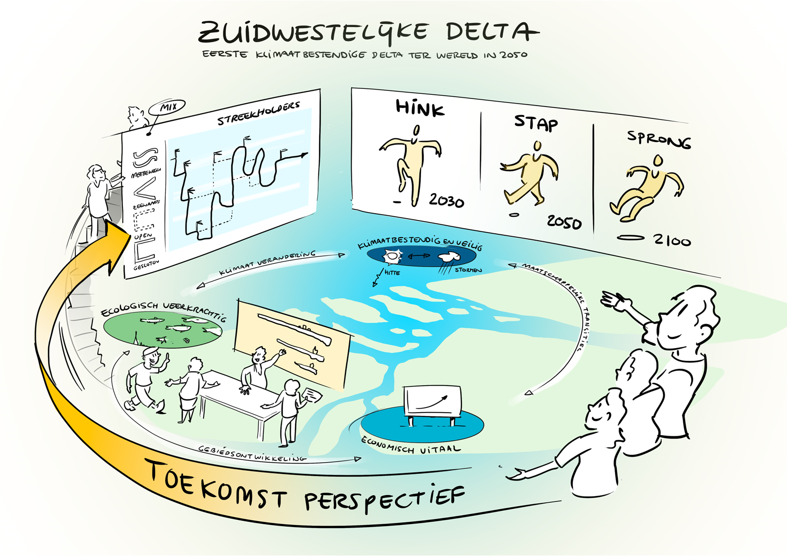
Via de hink-stap-sprong werken we in verschillende tijdsperiodes aan de ambitie (animatie invoegen)

Slide 9
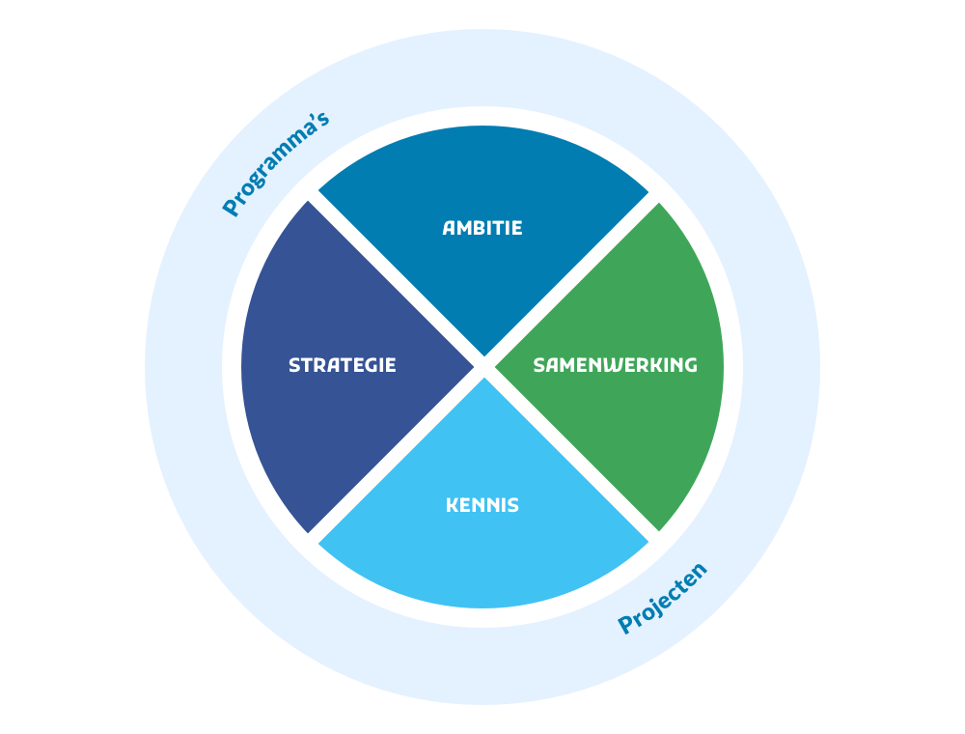
Onze strategie
Via de Voorkeursstrategie Zuidwestelijke Delta van het Nationaal Deltaprogramma en de Gebiedsagenda Zuidwestelijke Delta 2050 werken we hard aan onze opgaven en doelen
Ook zorgen we voor meerwaarde door het samenbrengen van programma’s rond water en klimaat, zoals de Programmatische Aanpak Grote Wateren
Een Integrale Kennisagenda brengt op termijn alle kennis en kennisvragen van de regio samen
Via concrete projecten en pilots brengen we onze plannen in de praktijk

Slide 10
Programma’s in de Zuidwestelijke Delta
Doen? De belangrijkste programma’s benoemen?
Ook: Kennisprogramma Zeespiegelstijging. Losse slide?

Slide 11
Thema’s
De thema’s waarop we binnen de Zuidwestelijke Delta focussen zijn waterveiligheid, zoet water inclusief drinkwater, ecologie & waterkwaliteit en ruimtelijke adaptatie
Hiernaast hebben we te maken met ruimtelijke uitdagingen. Er spelen enorm veel ontwikkelingen die allemaal ruimte vragen, nu, en in de toekomst. Hoe leggen we de ruimtelijke puzzel en maken we integrale keuzes? Hoe richten we hierbij onze landwaterovergangen slim in?
Onze ambitie: voer elk project klimaatbestendig uit, stel water en bodem centraal, en houd nu al rekening met de effecten van klimaatverandering en zeespiegelstijging in de toekomst.

Slide 12
Waterveiligheid
Waterveiligheid is een van onze hoofdpijlers. Onze regio is onderdeel van een groter watersysteem waar klimaatverandering zorgt voor nieuwe uitdagingen rondom waterveiligheid
We richten ons op het steeds verder verbeteren van de huidige waterveiligheidsaanpak van dijken, duinen en kustsuppleties
Voor dijkversterkingen kijken we vanuit de gebiedsgerichte aanpak hoe we via innovatieve oplossingen meerdere thema’s kunnen combineren
Hierbij koppelen we de programma’s HWBP en PAGW en houden we rekening met Natura 2000 en de LNC-waarden (Landschap, Natuur en Cultuurhistorie).
Bij elke investering in waterveiligheid stellen we de vraag: maken we ook voor de toekomst de juiste keuzes?

Slide 13
Zoet water
Zoet water is nodig voor mens, plant en dier. Ons doel is om te zorgen voor genoeg zoet water, nu en in de toekomst
De vraag naar zoet water groeit zoals voor natuur, landbouw en energie, terwijl de beschikbaarheid in onze regio afneemt
Ook de groeiende vraag naar drinkwater vraagt om efficiënt gebruik en nieuwe bronnen
De Zuidwestelijke Delta werkt aan het versterken van de zoetwaterbuffer in Zuid-West-Nederland in de vorm van het Volkerak-Zoommeer
En we werken aan het vasthouden van water in de ondergrond
Daarnaast maken we keuzes om de drinkwatervoorziening veilig te stellen

Slide 14
Ecologie & waterkwaliteit
Dijken, dammen en activiteiten zoals visserij en recreatie hebben ons land veilig en welvarend gemaakt, maar dit ging deels ten koste van natuur en waterkwaliteit
Leefgebieden zijn aangetast, natuurlijke dynamiek verstoord en wateren van elkaar gescheiden
Allerlei factoren hebben invloed op de kwaliteit van ons water. Van opkomende stoffen zoals medicijnresten, PFAS en microplastics; en klimaatverandering, zoals stijgende temperaturen, zeespiegelstijging, verzilting, droogte en extreme rivierafvoeren
Via verschillende programma’s en projecten werken we aan ecologie en waterkwaliteit. Hierbij betrekken we de denkrichting “Nature Based Solutions” van het Kennisprogramma Zeespiegelstijging en de ontwikkelingen rond Natura 2000 en de Kaderrichtlijn Water (KRW)

Slide 15
Ruimtelijke adaptatie
De kans op extreme regenbuien, hittegolven en langere droge periodes stijgt
Het is belangrijk om onze regio voor te bereiden op de gevolgen van klimaatverandering
De drie regio’s werken binnen de Zuidwestelijke Delta op verschillende manieren aan ruimtelijke adaptatie
De projecten lopen uiteen van het aanleggen van grote waterbuffers tot het verwijderen van tegels uit de tuin
Door samen te werken kunnen overheden en inwoners de gevolgen van klimaatverandering zo veel mogelijk beperken

Slide 16
Uitvoeringsprogramma Zuidwestelijke Delta 2050
We zijn nu volop onderweg richting het Uitvoeringsprogramma Zuidwestelijke Delta 2050, waarin we ook onze visie voor de lange termijn uitwerken. Dit Uitvoeringsprogramma bevat als onderdelen:
De herijkte Integrale Voorkeursstrategie Zuidwestelijke Delta, met daarin een concretisering van onze ambitie om de eerste klimaatbestendige delta ter wereld te zijn
Samenhangende maatregelen met concrete voorstellen voor pilots en projecten
Een ontwikkelagenda voor vervolgonderzoek naar prioritaire kennisleemtes
Het Uitvoeringsprogramma leggen we in 2026 vast, samen met de herijking in het Deltaprogramma.

Slide 17
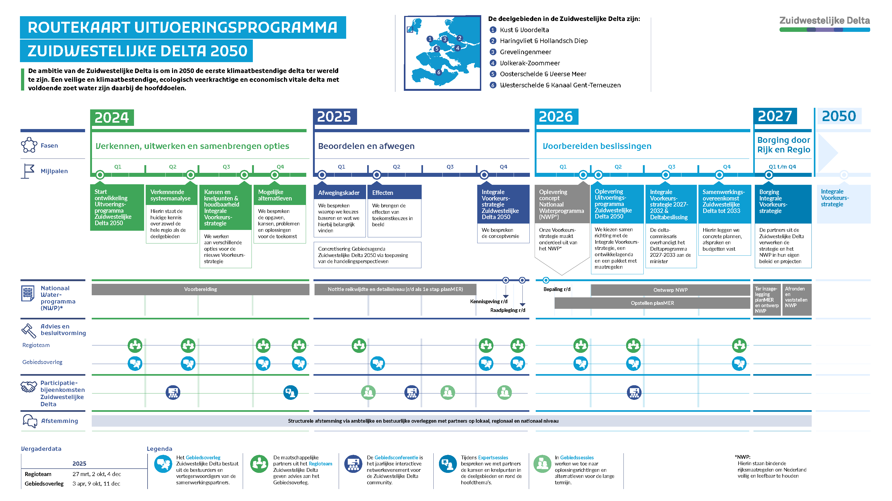

Slide 18
Belangrijke mijlpalen voor het Uitvoeringsprogramma
2025: We werken toe naar een concept Integrale Voorkeursstrategie Zuidwestelijke Delta 2050
Voorjaar 2026: Oplevering Uitvoeringsprogramma Zuidwestelijke Delta 2050
Eind 2026: Nieuwe samenwerkingsovereenkomst Zuidwestelijke Delta tot 2033
Najaar 2026: Definitieve Integrale Voorkeursstrategie 2027 - 3032 in Nationaal Deltaprogramma

Slide 19
Uitdagingen in de Zuidwestelijke Delta
Doen? De uitdagingen zoals ze uit de verkennende systeemanalyse komen. Zie de Q&A.

Slide 20
Oplossingsrichtingen en maatregelen per deelgebied
Nog uitwerken, wat zeggen we erover?
Gebiedsgericht en integraal
Meedenken in gebiedssessies
Informatie komt beschikbaar
Ook: hoe zit het met afstemming en besluitvorming bij de eigen overheden (gemeentes)

Slide 21
Borging door Rijk en Regio
In de periode 2027-2032 borgen de partners van de Zuidwestelijke Delta de Integrale Voorkeursstrategie door deze in hun eigen beleid, plannen en projecten toe te passen
Op deze manier zorgen we samen voor een veilige en klimaatbestendige, ecologisch veerkrachtige en economisch vitale delta!

Slide 22
Een greep uit de projecten
Doen?

Slide 23
Hoe kun je op de hoogte blijven en meedenken?
Kijk op zwdelta.nl voor het laatste nieuws en achtergrondinformatie, meld je aan voor de nieuwsbrief en volg de Zuidwestelijke Delta op LinkedIn en Instagram
Ben je benieuwd aan welke projecten, gebiedsprocessen, kennisontwikkeling en lokale initiatieven de partners werken? Bekijk dan de projectenpagina op zwdelta.nl
Binnen de Zuidwestelijke Delta werken partijen samen in programma’s rond water en klimaat. Op zwdelta.nl vind je een overzicht van alle relevante programma’s
De Zuidwestelijke Delta organiseert regelmatig bijeenkomsten, zoals:
De jaarlijkse gebiedsconferentie Zuidwestelijke Delta
Gebiedssessies, zoals over het Volkerak-Zoommeer
Sessies in het kader van het Uitvoeringsprogramma Zuidwestelijke Delta 2050
De Kennisdag van de Kenniscommunity Zuidwestelijke Delta
www.zwdelta.nl

Slide 24
Meer weten? Kijk op zwdelta.nl, meld je aan voor de nieuwsbrief en volg ons op LinkedIn.

